Slide 1
RNM4303 - CÁLCULO E ANÁLISE DE DIETAS PARA O INDIVÍDUO
Tabela de Composição Química de Alimentos (TCQA)

Slide 2
Introdução
MEDIR A INGESTÃO DE NUTRIENTES
PRESCREVER DIETA
TAREFAS DO NUTRICIONISTA

Slide 3
Aplicação
A determinação e quantificação dos nutrientes permite:
Avaliar a dieta → adequação e inadequação (macro e micronutrientes)
Fundamental para a realização de um planejamento alimentar adequado

Slide 4
Desafios
PRECISÃO na coleta dos dados sobre a ingestão de alimentos
CONVERSÃO em quantidade de nutrientes e energia
COMO FAZER ESSA CONVERSÃO?

Slide 5
Conversão
Análise laboratorial: forma mais precisa de se obter dados sobre composição centesimal de alimentos
Impossibilidade de aplicação prática
Alternativa: tabelas

Slide 6
Introdução – A qualidade depende
Informação disponível em banco de dados
Tabelas brasileiras:
Desatualizadas
Incompletas
Falta descrição do método analítico

Slide 7
Introdução – Diferença entre as tabelas
Descrição incorreta de alimentos e/ou valores nutricionais
Amostragem inadequada
Utilização de métodos analíticos impróprios
Variabilidade resultante de fatores genéticos, ambientais, de preparo e processamento

Slide 8
Introdução – Diferença entre as tabelas
Características de cada país ou estado ou cidade: Clima e solo
Mesmo alimento em regiões diferentes:
Pode haver variação significativa na composição química
Falta de informações sobre determinados nutrientes

Slide 9
Tabelas – Exemplos: TACO

Slide 10
Tabelas – Exemplos: Medidas Caseiras

Slide 11
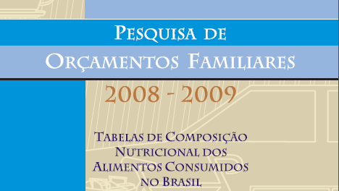
Tabelas – Exemplos: POF

Slide 12
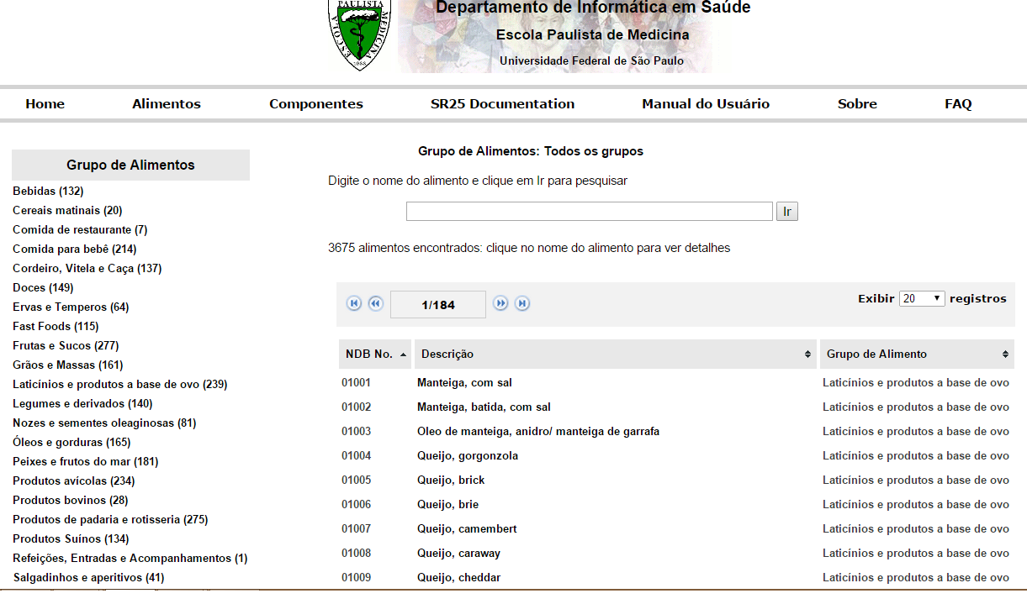
Tabelas – Exemplos: UNIFESP

Slide 13
Tabelas – Exemplos: USDA

Slide 14
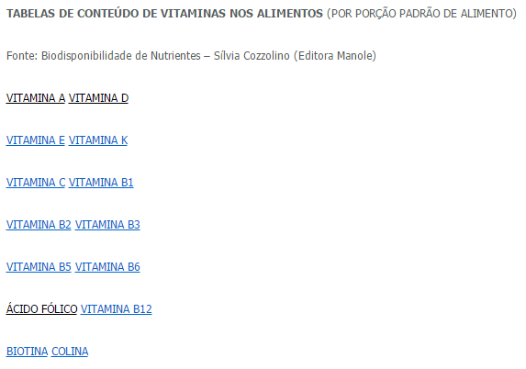
Tabelas – Exemplos: Vitaminas
http://abran.org.br/para-o-publico/tabelas/

Slide 15
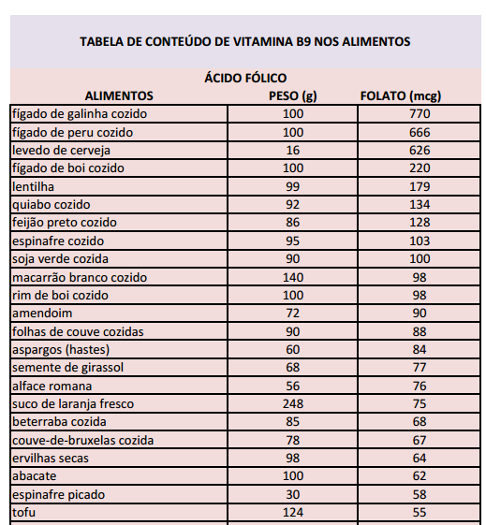
Tabelas – Exemplos: Vitaminas
http://abran.org.br/para-o-publico/tabelas/

Slide 16
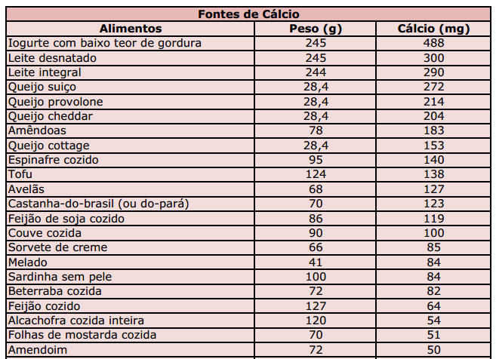
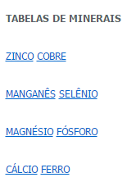
Tabelas – Exemplos: Minerais
http://abran.org.br/para-o-publico/tabelas/

Slide 17
Tabelas – Exemplos: Brasil (Regiões)

Slide 18
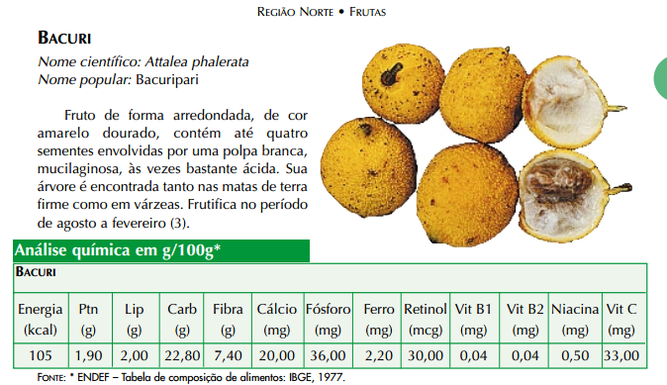
Tabelas – Exemplos: Brasil (Regiões)

Slide 19
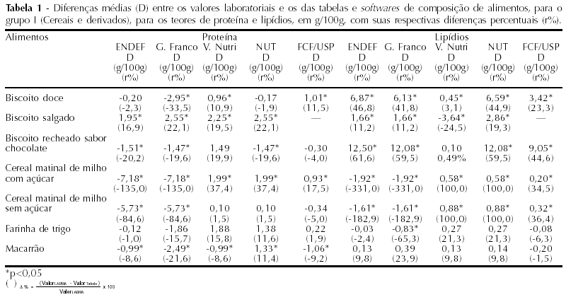

Slide 20
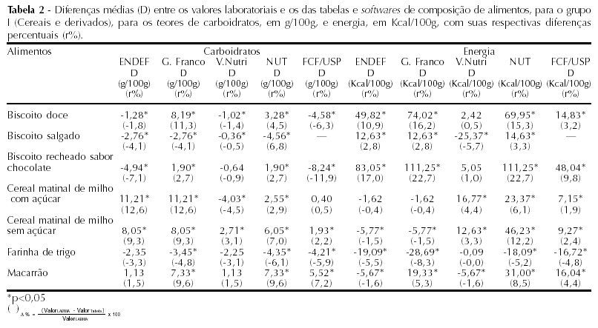

Slide 21
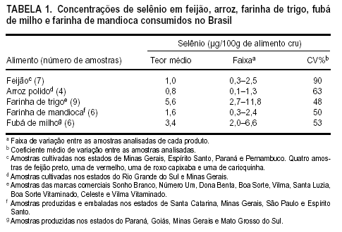
Faixa de variação: Selênio

Slide 22
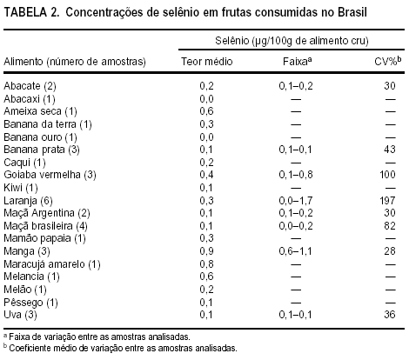
Faixa de variação: Selênio

Slide 23
Exercício
5 grupos
Grupo 1: TACO
Grupo 2: IBGE
Grupo 3: TBCA
Grupo 4: UNIFESP
Grupo 5: USDA

Slide 24
Cardápio
ALIMENTOS | MEDIDA CASEIRA | QTDE (G/ML)
Pão francês | 1 unidade | 50
Presunto | 1 fatia | 15
Mussarela | 1 fatia | 20
Leite desnatado | 1 copo | 240
Achocolatado | 1 colher sobremesa cheia | 11
Arroz | 8 colheres sobremesa rasa | 120
Feijão | 1 concha média rasa | 80
Alface crespa | 2 folhas médias | 20
Tomate | 4 fatias médias | 60
File de frango grelhado | 1 unidade grande | 150
Maçã | 1 unidade média | 130
Bolacha (leite) sem recheio | 6 unidades | 36
Macarrão ao sugo | 2 pegadores | 220
Carne de panela com batata e cenoura | 1 colher de servir | 105
Coca-cola | 1 copo | 240
Sorvete flocos | 1 bola grande | 100

Slide 25
Calcular
Montar uma tabela no excel
Calorias
Proteínas
Vit. B1
Vit. C
Fibras
Cálcio
Selênio
Ferro

